Slide 1






Slide 2
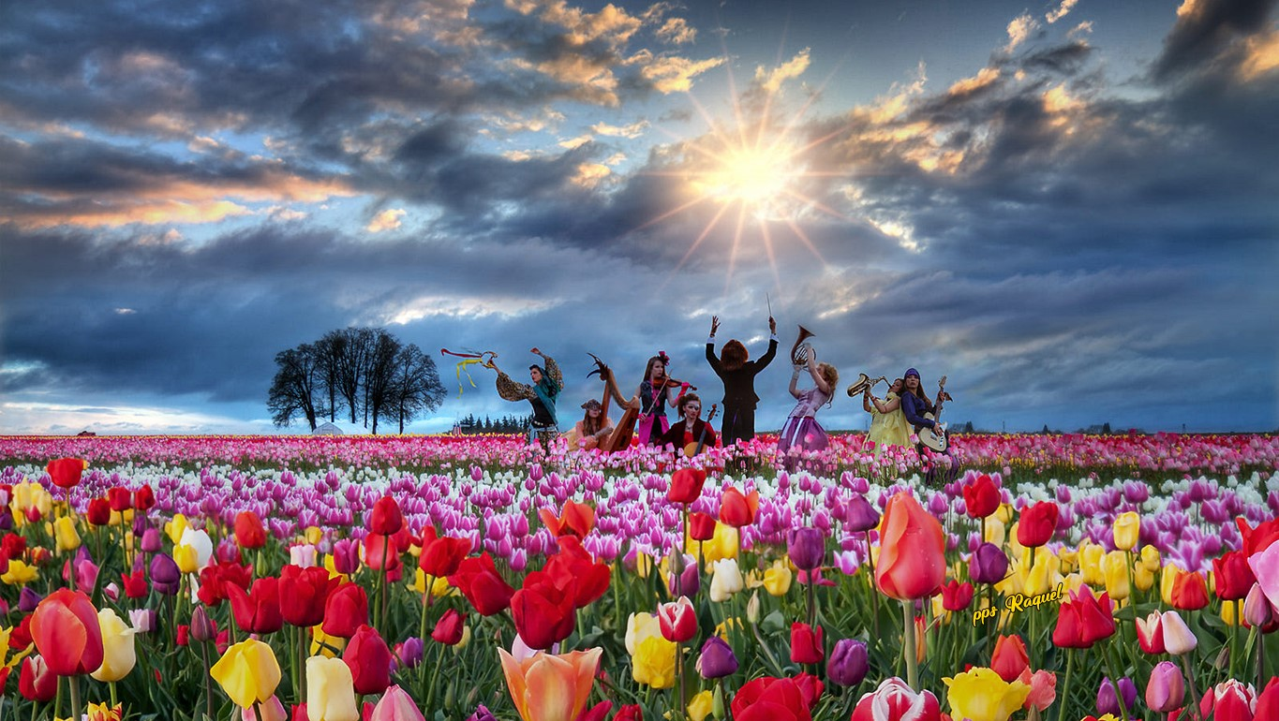


Slide 3



Slide 4

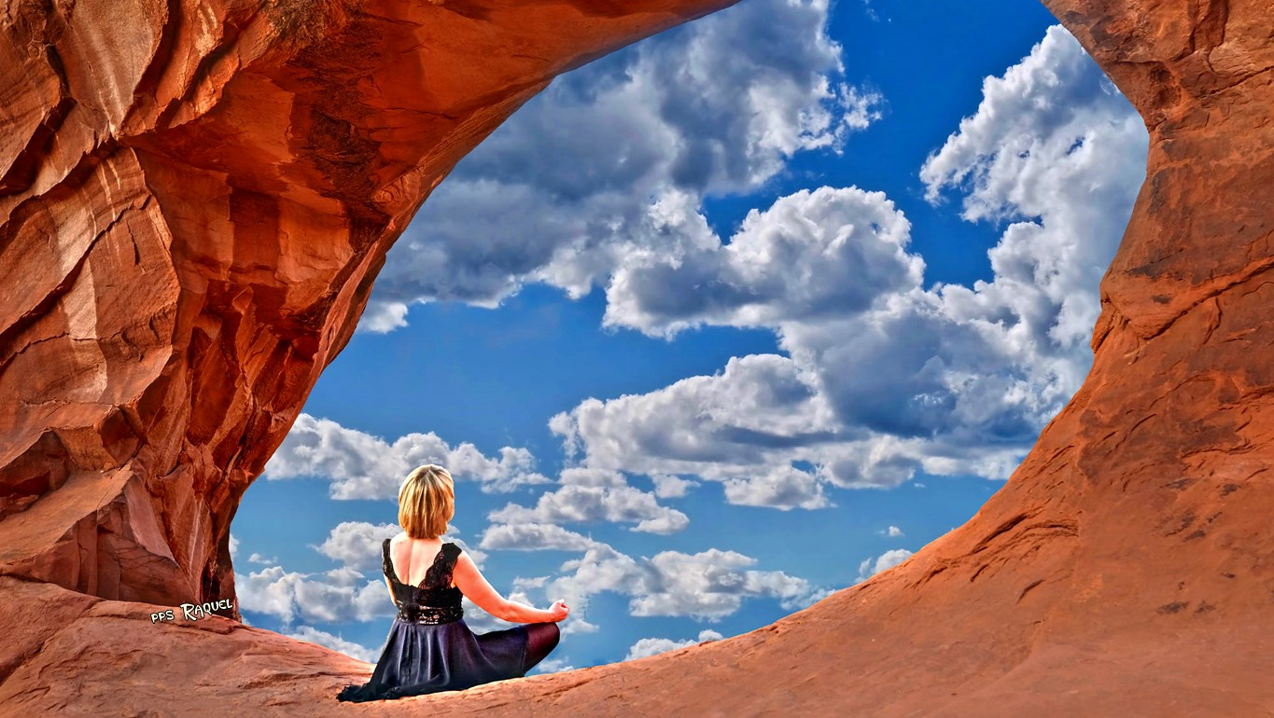

Slide 5



Slide 6
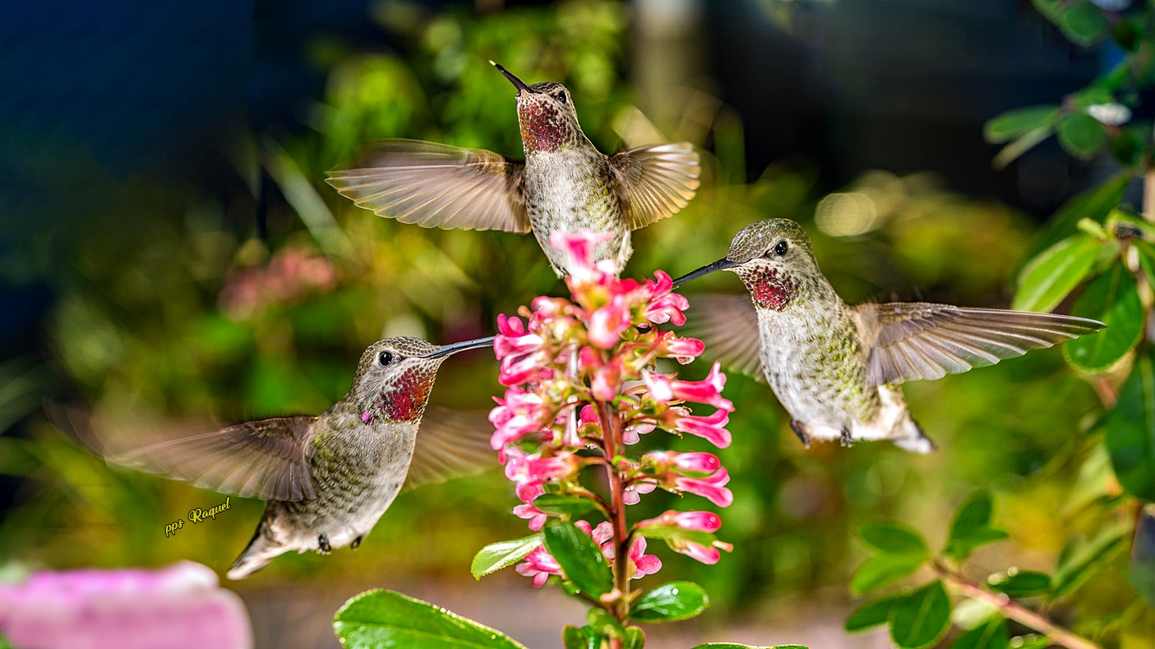

Slide 7

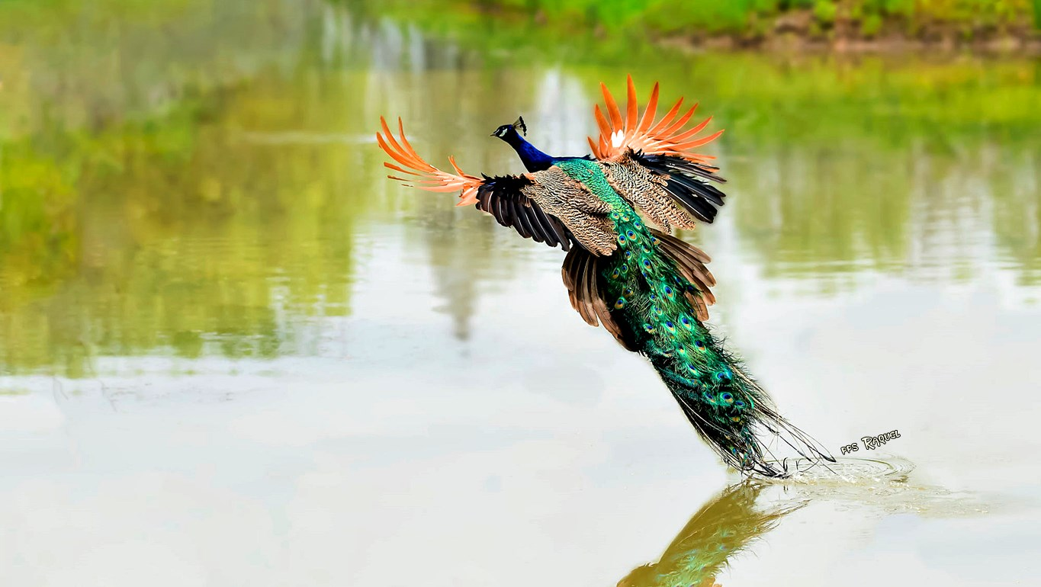

Slide 8



Slide 9
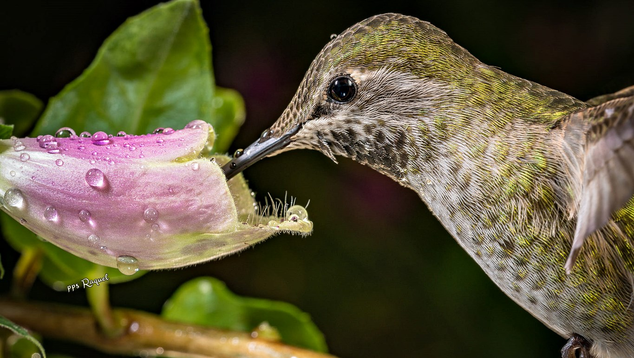

Slide 10


Slide 11
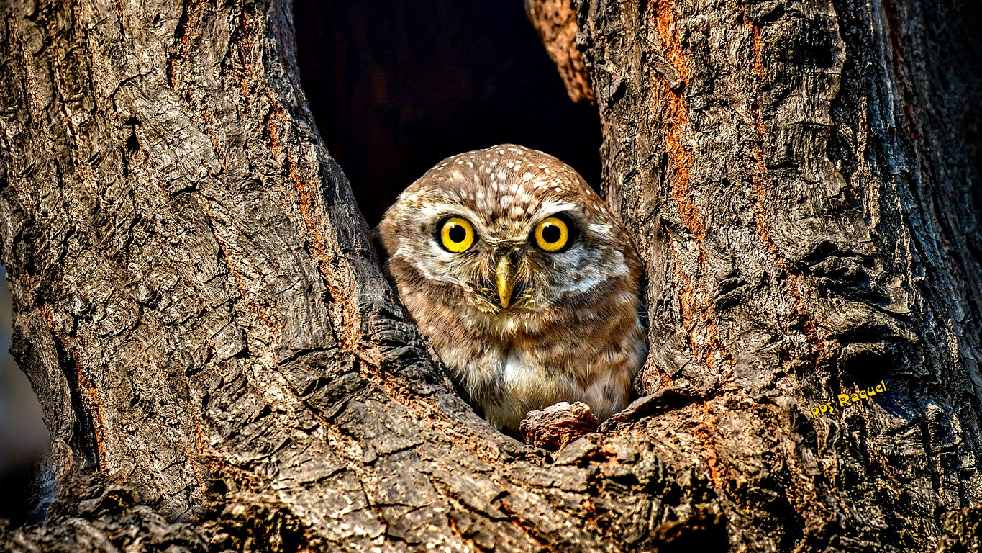

Slide 12


Slide 13



Slide 14
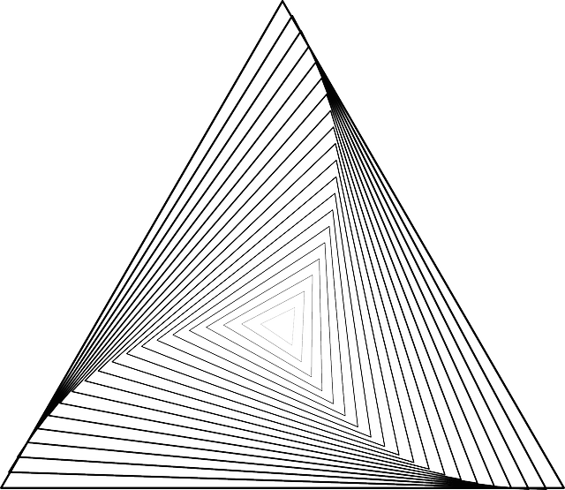
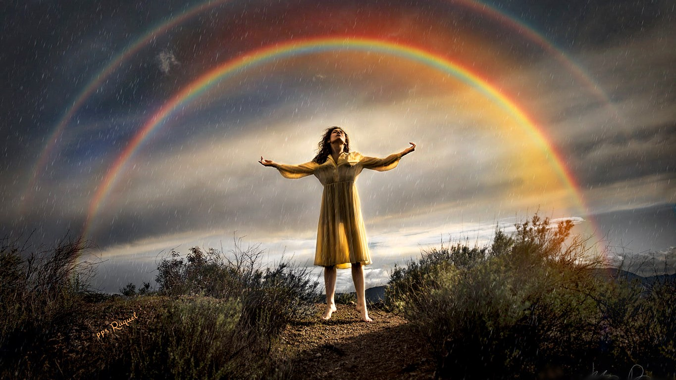

Slide 15
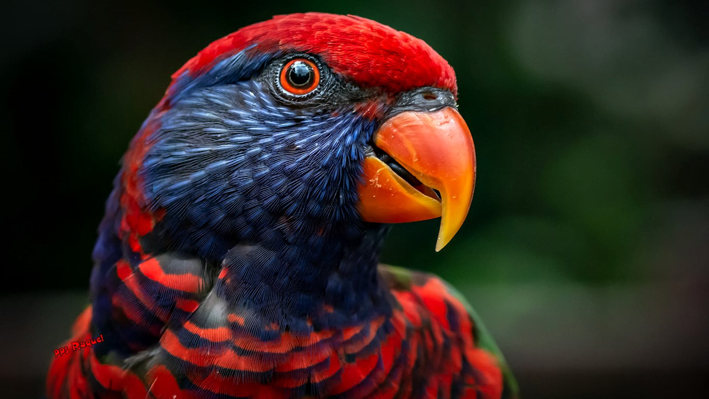


Slide 16


Slide 17

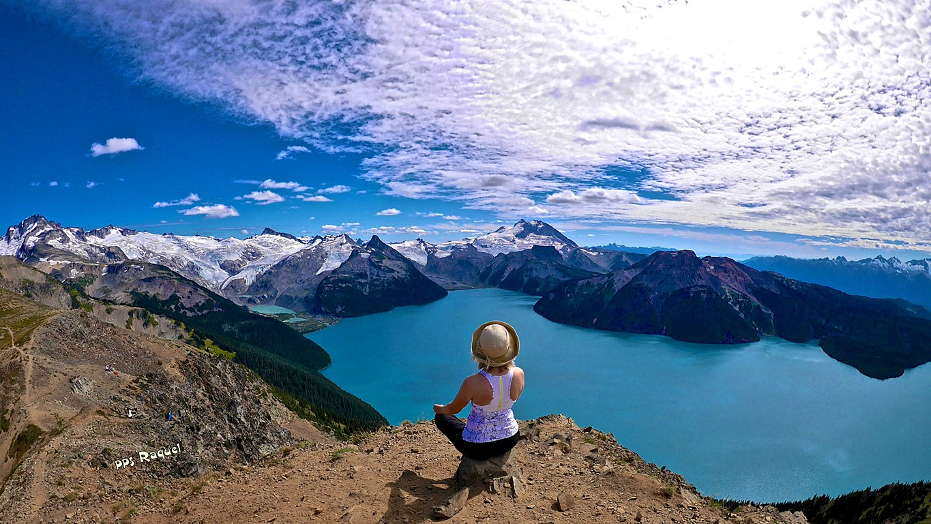

Slide 18
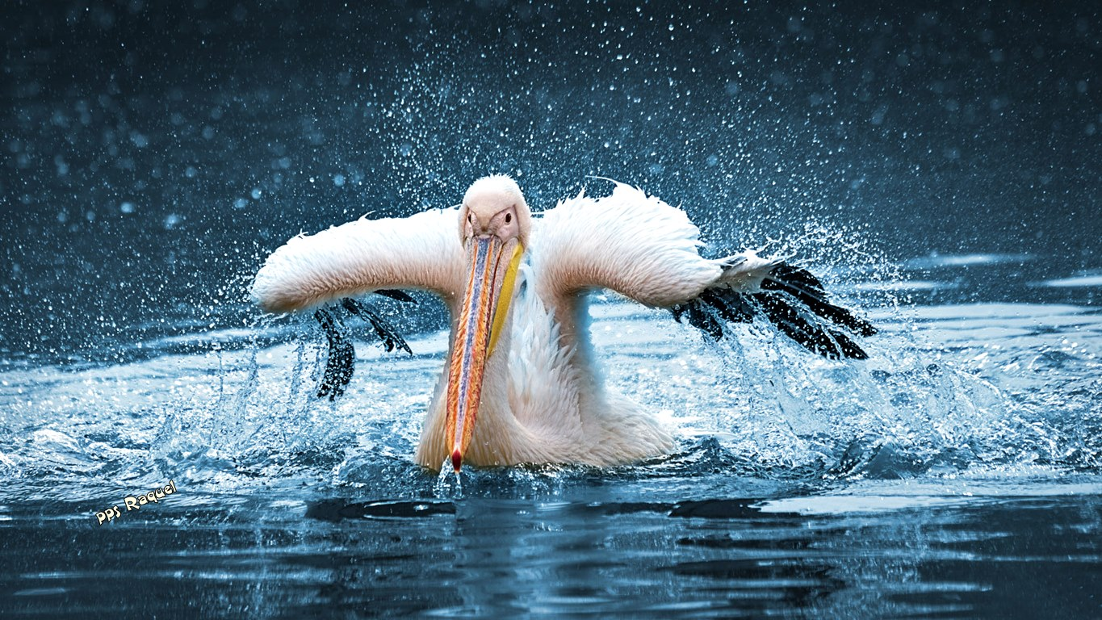



Slide 19
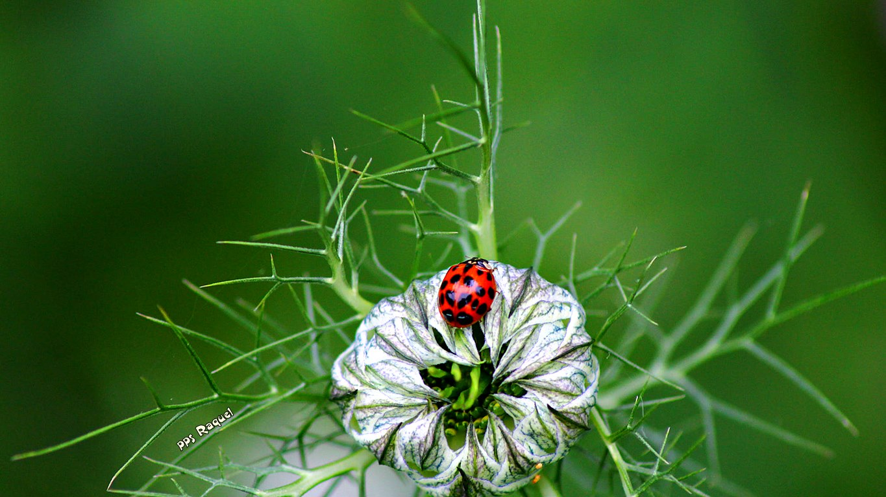

Slide 20



Slide 21


Slide 22
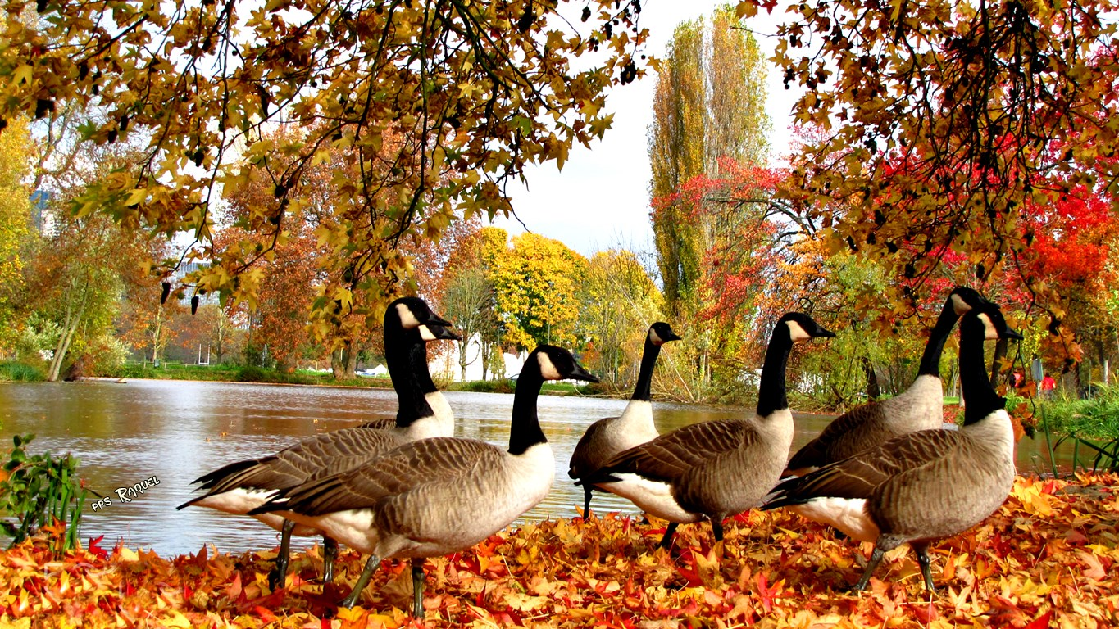



Slide 23


Slide 24



Slide 25
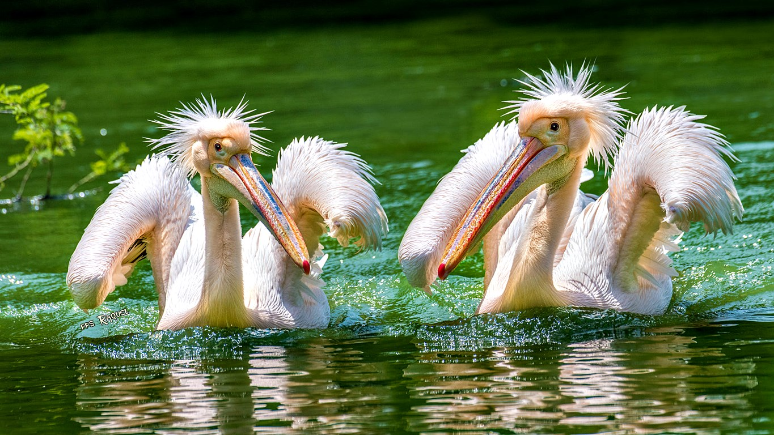

Slide 26

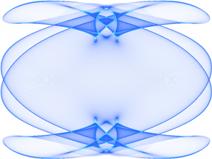

Slide 27
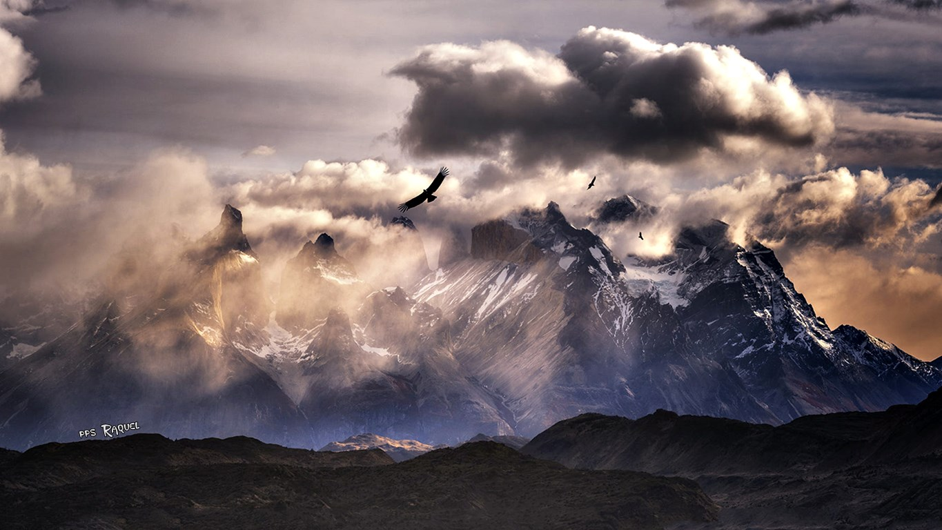

Slide 28


Slide 29
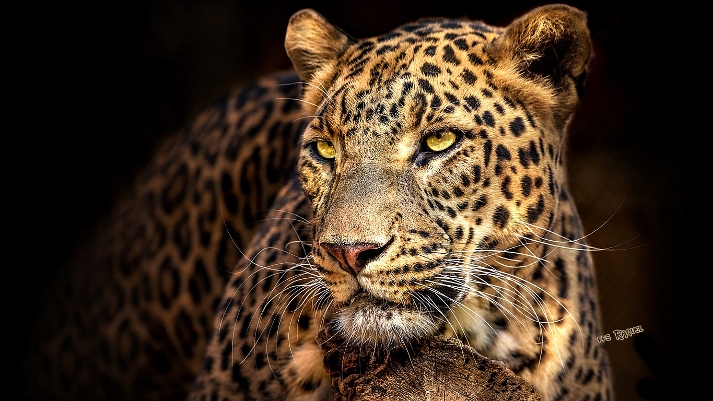

Slide 30


Slide 31
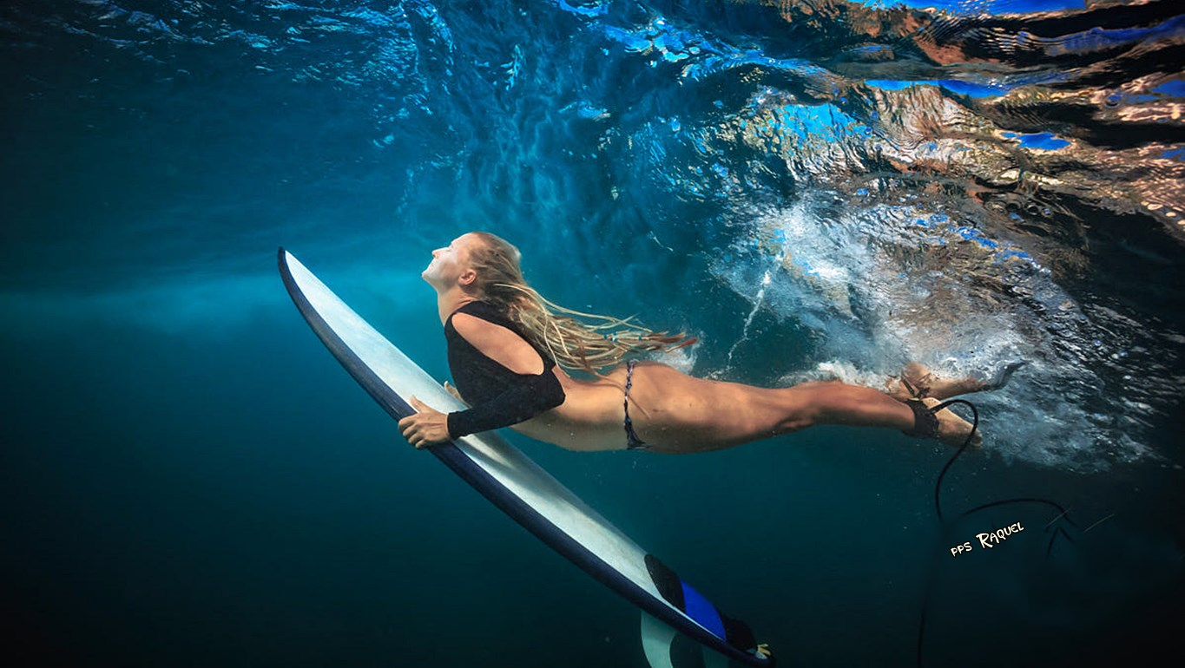

Slide 32
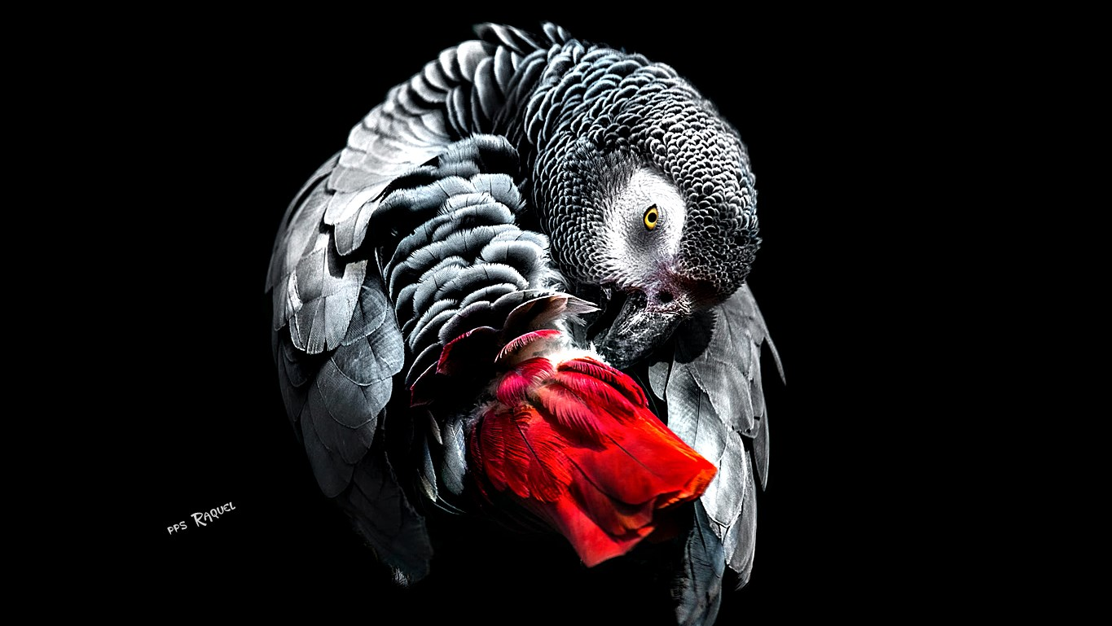


Slide 33









¿Te ha gustado?
Puedes ver más entrando
Aquí
Además puedes recibir powerpoints en tu correo electrónico suscribiéndote aquí:
Esta presentación powerpoint ha sido creada y compartida única y exclusivamente para mispps.com

